Slide 1

Муниципальное дошкольное образовательное учреждение "Детский сад № 21 "Умка"
Летняя
оздоровительная работа
.

Slide 2
Задачи летней оздоровительной работы:
создать условия, обеспечивающие охрану жизни и здоровья детей, предупреждение заболеваемости и травматизма;
реализовать систему мероприятий, направленных на оздоровление и физическое развитие детей, их нравственное воспитание, развитие любознательности и познавательной активности, формирование культурно-гигиенических и трудовых навыков;
осуществить педагогическое и санитарное просвещение родителей по вопросам воспитания и оздоровления детей в летний период.

Slide 3
Меры обеспечения безопасности в ДОУ в условиях коронавируса
Основным в работе детских садов в связи с коронавирусной инфекцией является регулярный контроль состояния здоровья, проведение профилактических мероприятий, высокое качество дезинфекции и уборки помещений.

Slide 4
Комплекс оздоровительных мероприятий:
соблюдение режима дня, согласно летнему периоду;
прогулки на свежем воздухе;
сбалансированное питание;
дневной сон;
закаливающие мероприятия;
соблюдение питьевого режима;
утренняя гимнастика и подвижные игры;
сочетание разнообразных видов деятельности.

Slide 5
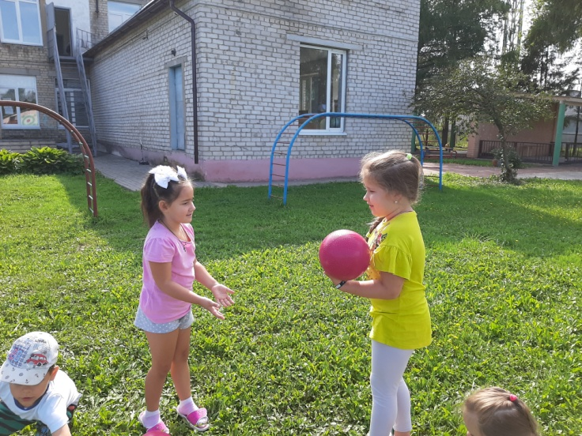
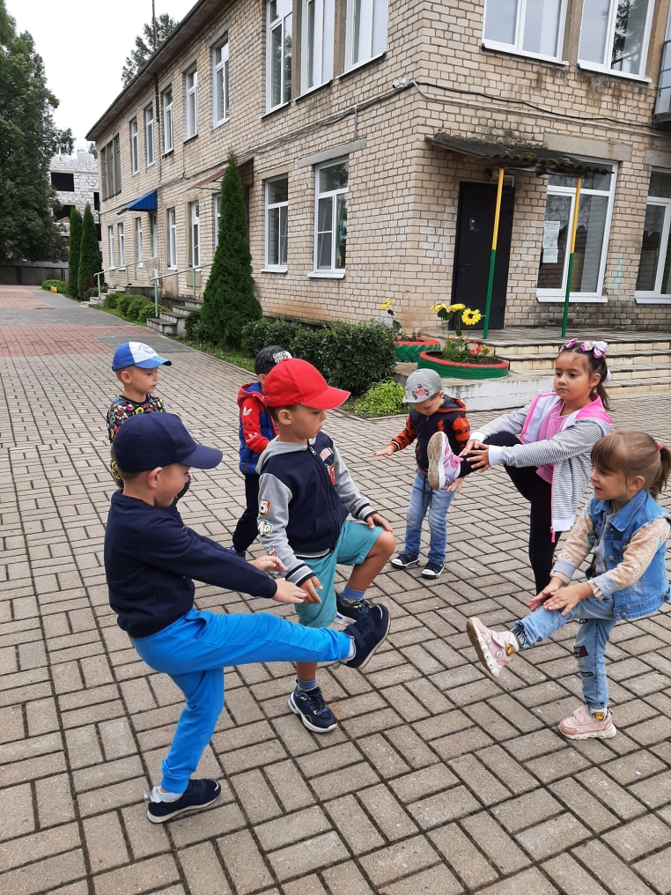
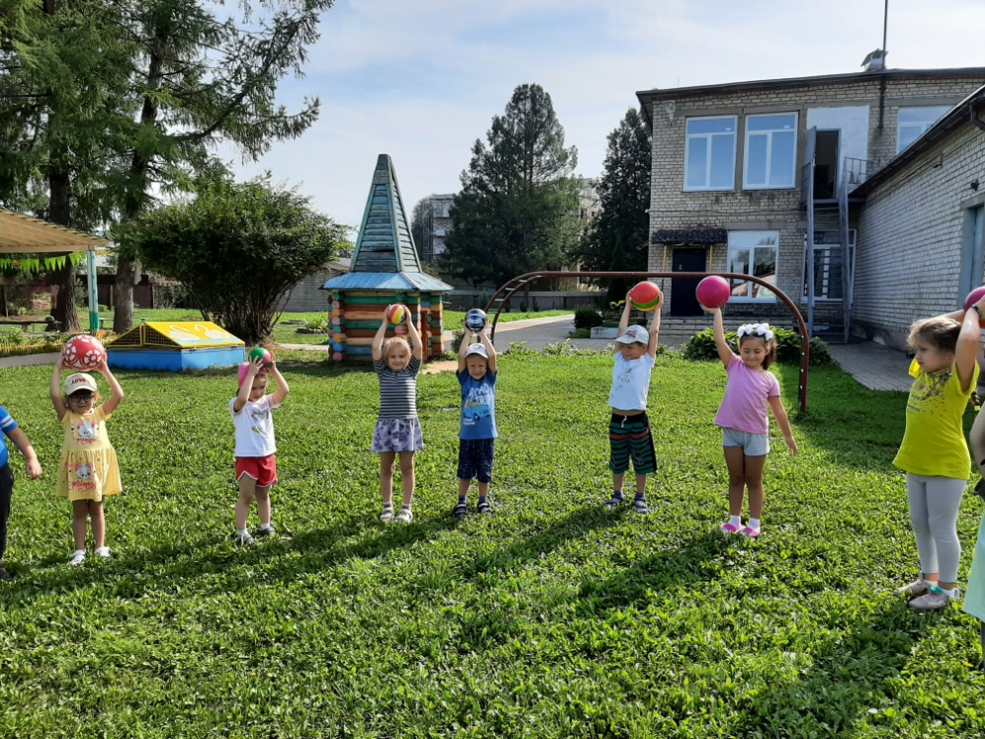
Мы зарядкой заниматься
Начинаем по утрам.
Пусть болезни нас боятся,
Пусть они не ходят к нам.

Slide 6
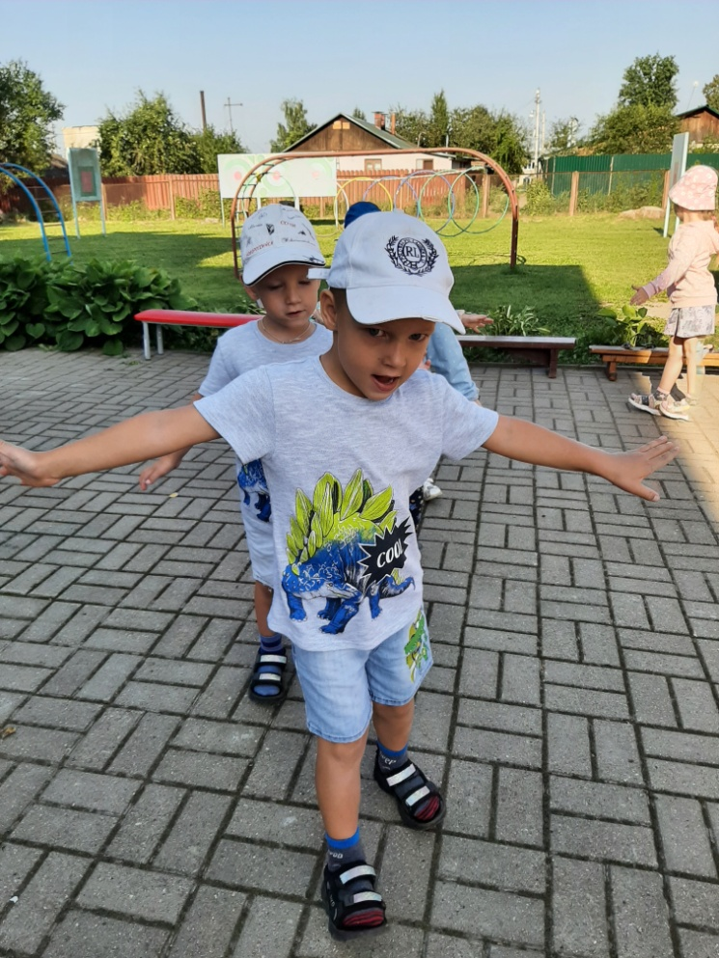
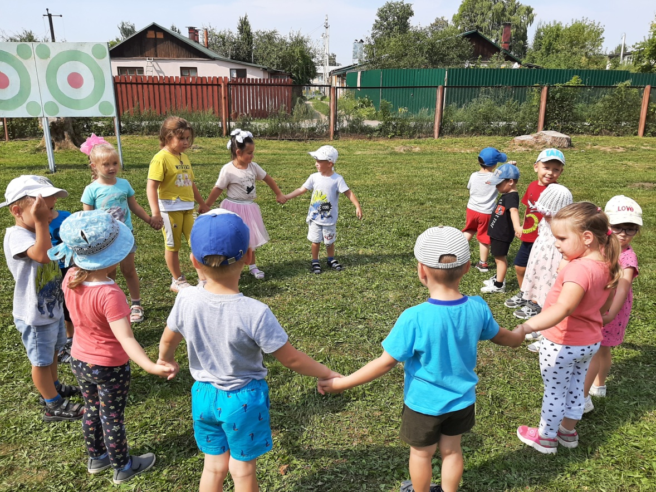

Slide 7
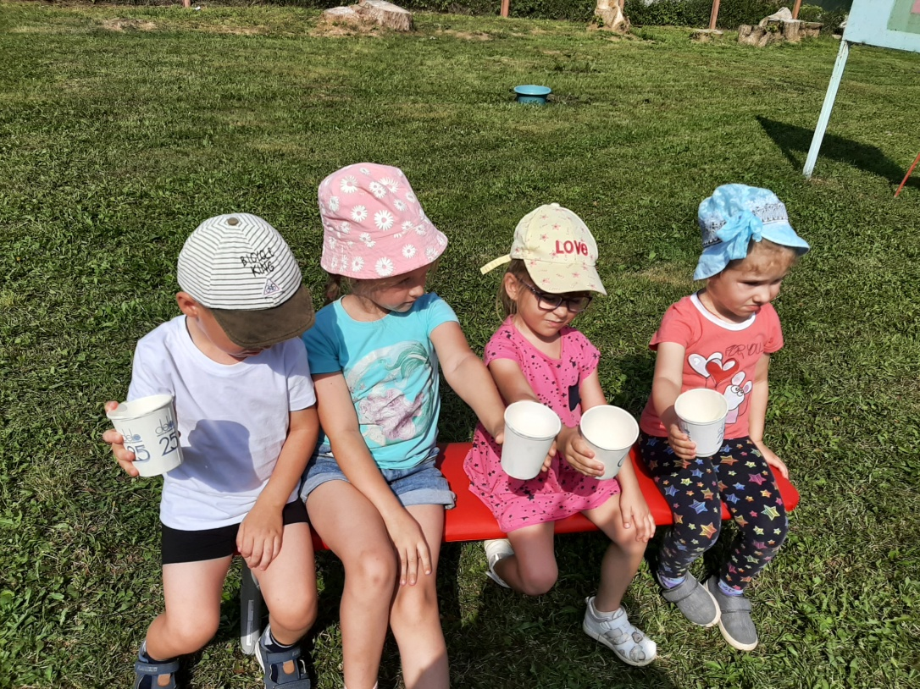
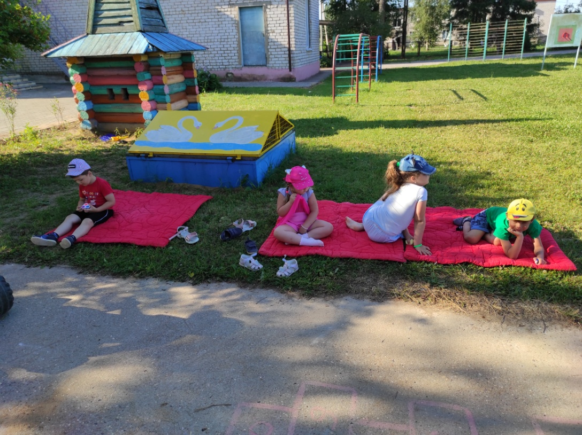
Закаливающие мероприятия;
соблюдение питьевого режима.

Slide 8
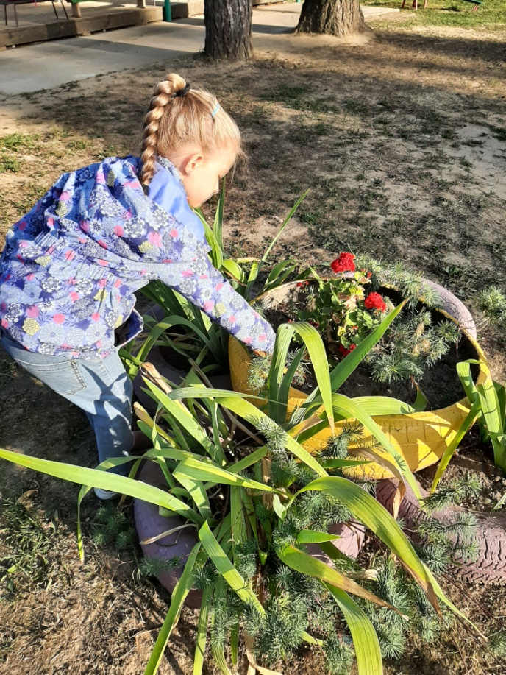
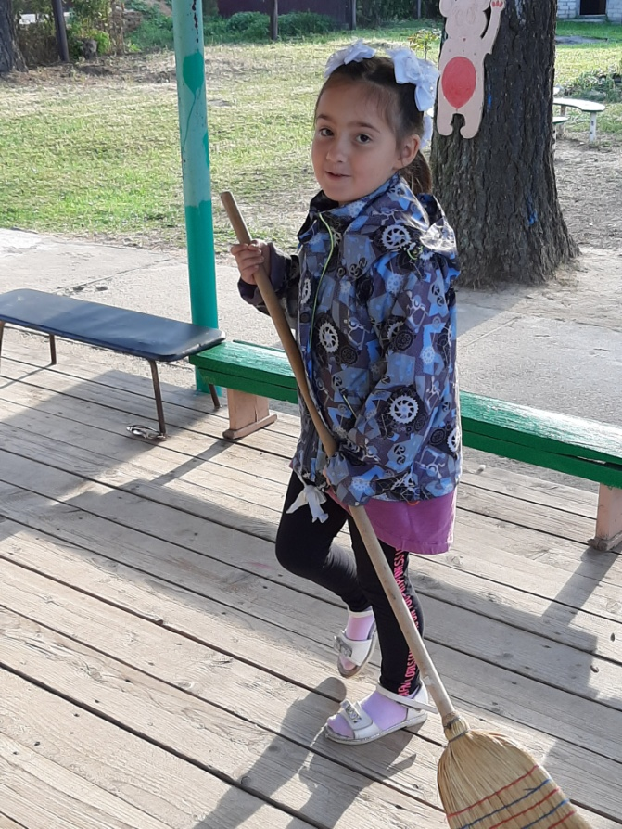
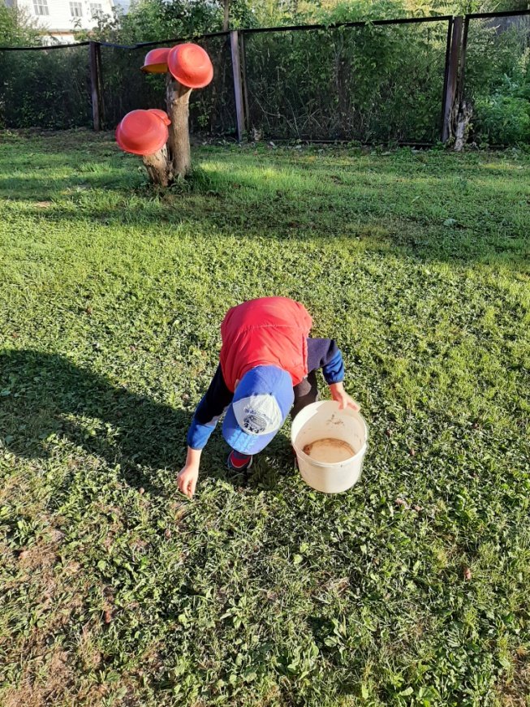
Все ребята любят труд!

Slide 9
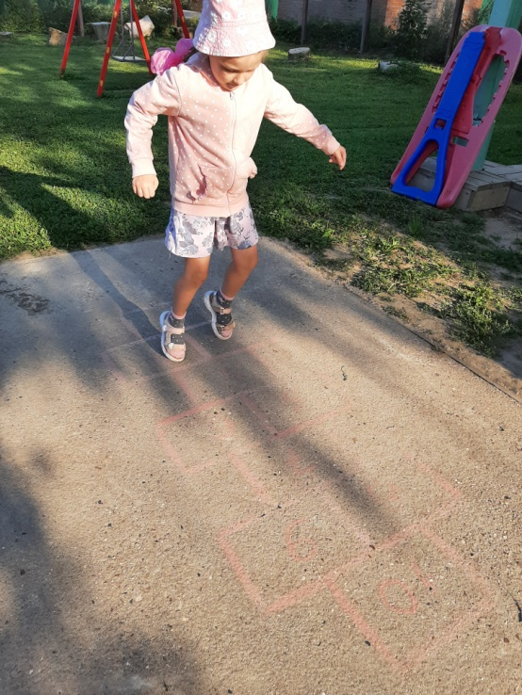
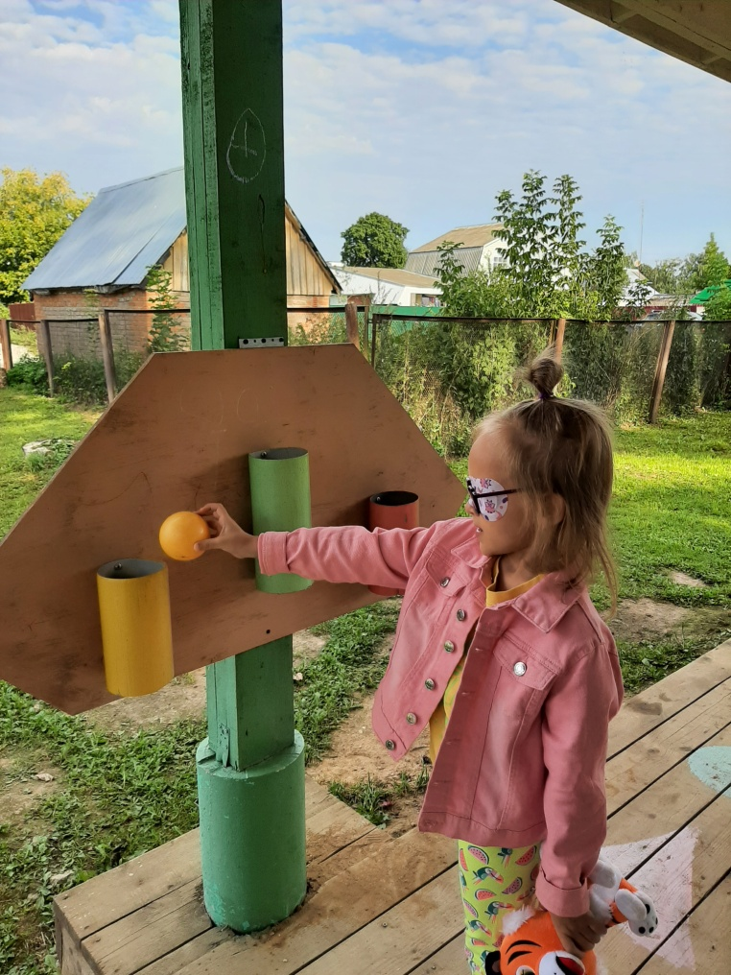
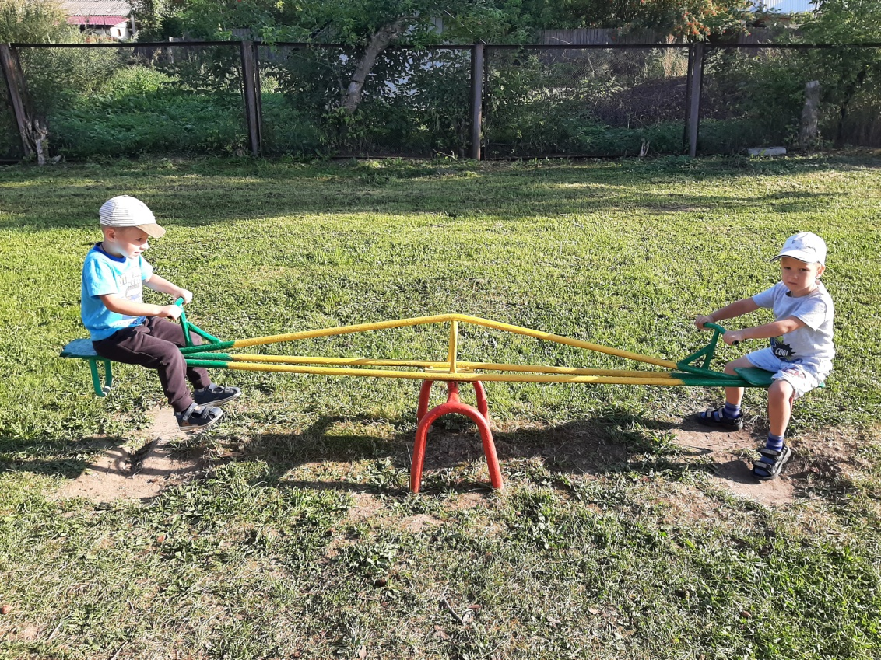
Мы играем целый день,
Целый день играть не лень!

Slide 10
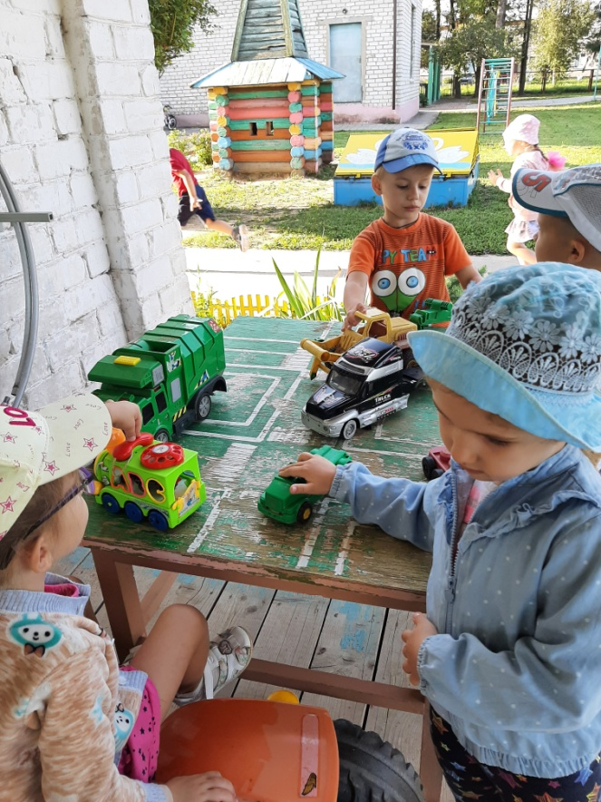
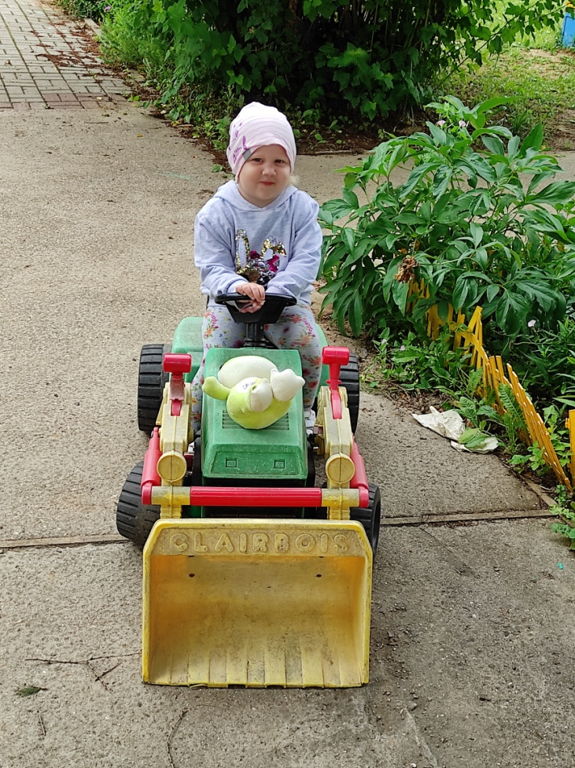
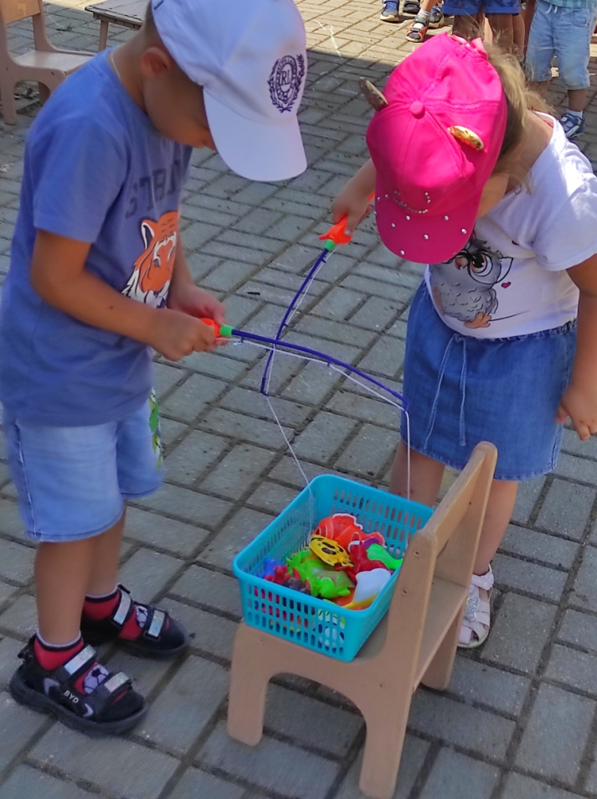

Slide 11
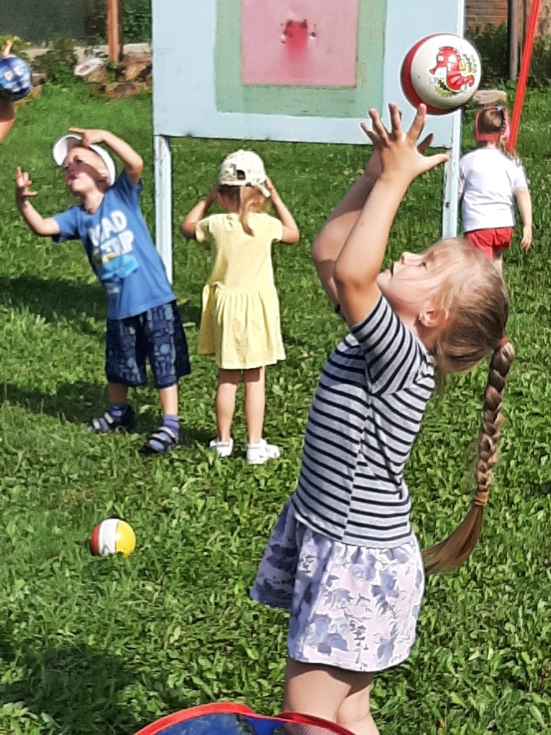
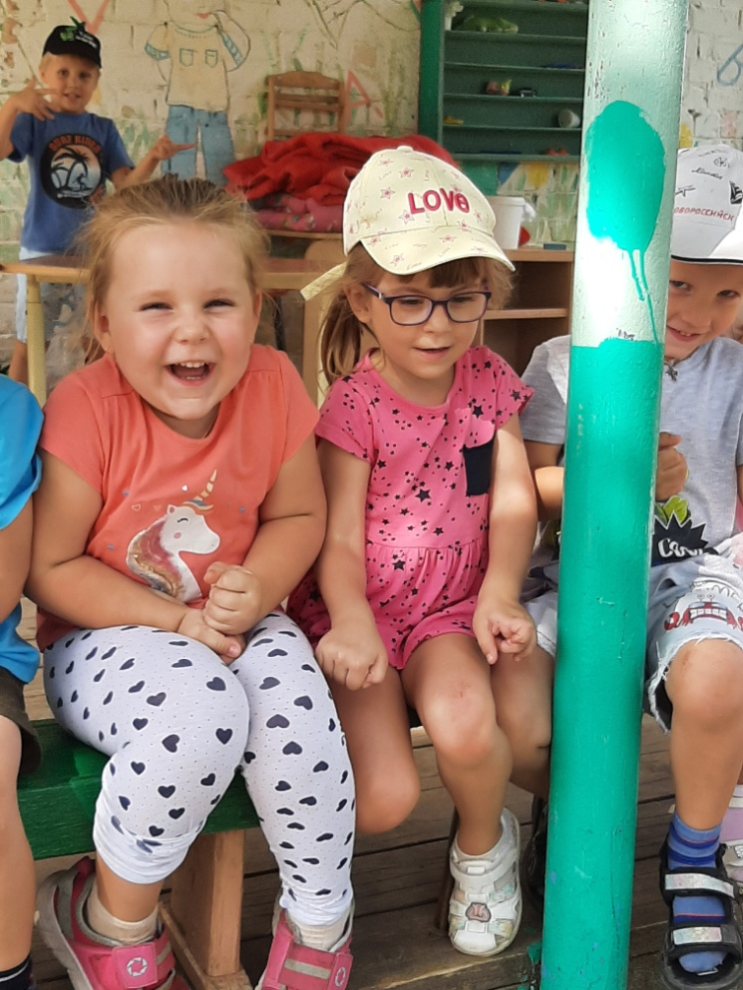
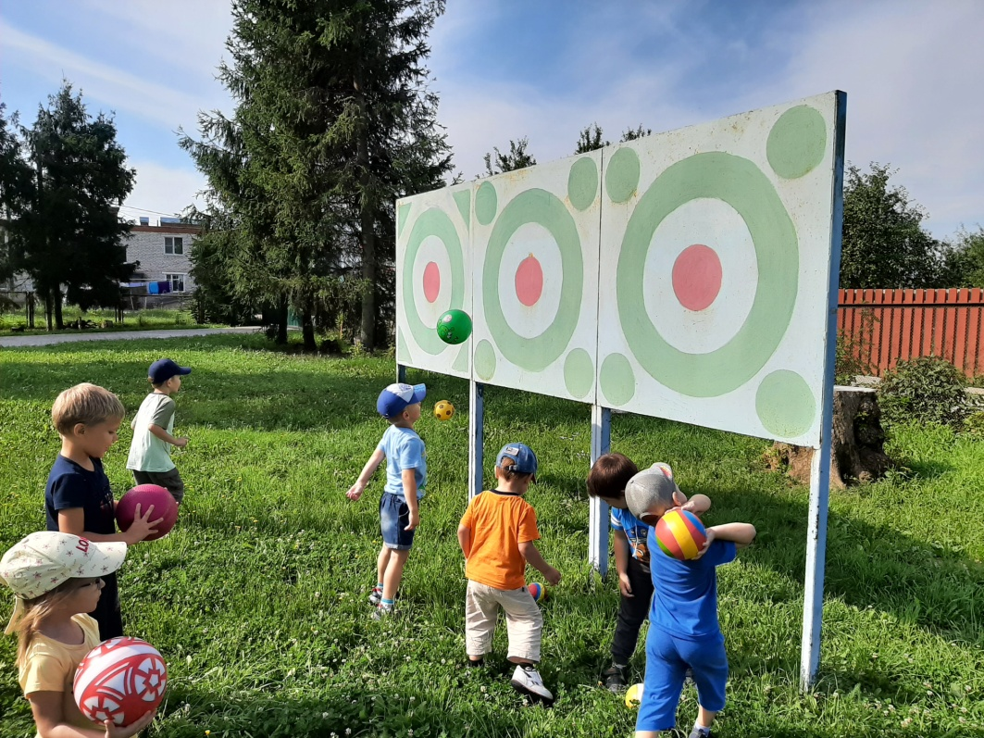

Slide 12
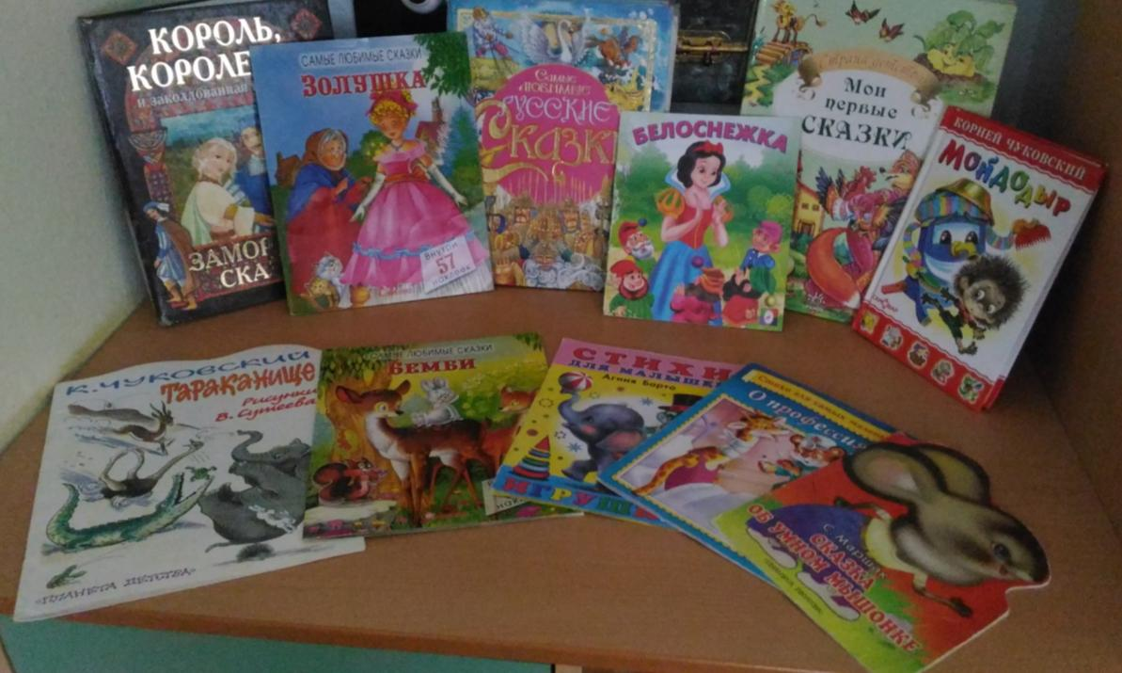
Много времени отводилось чтению художественной литературы: сказки, загадки, разучивание стихов.

Slide 13
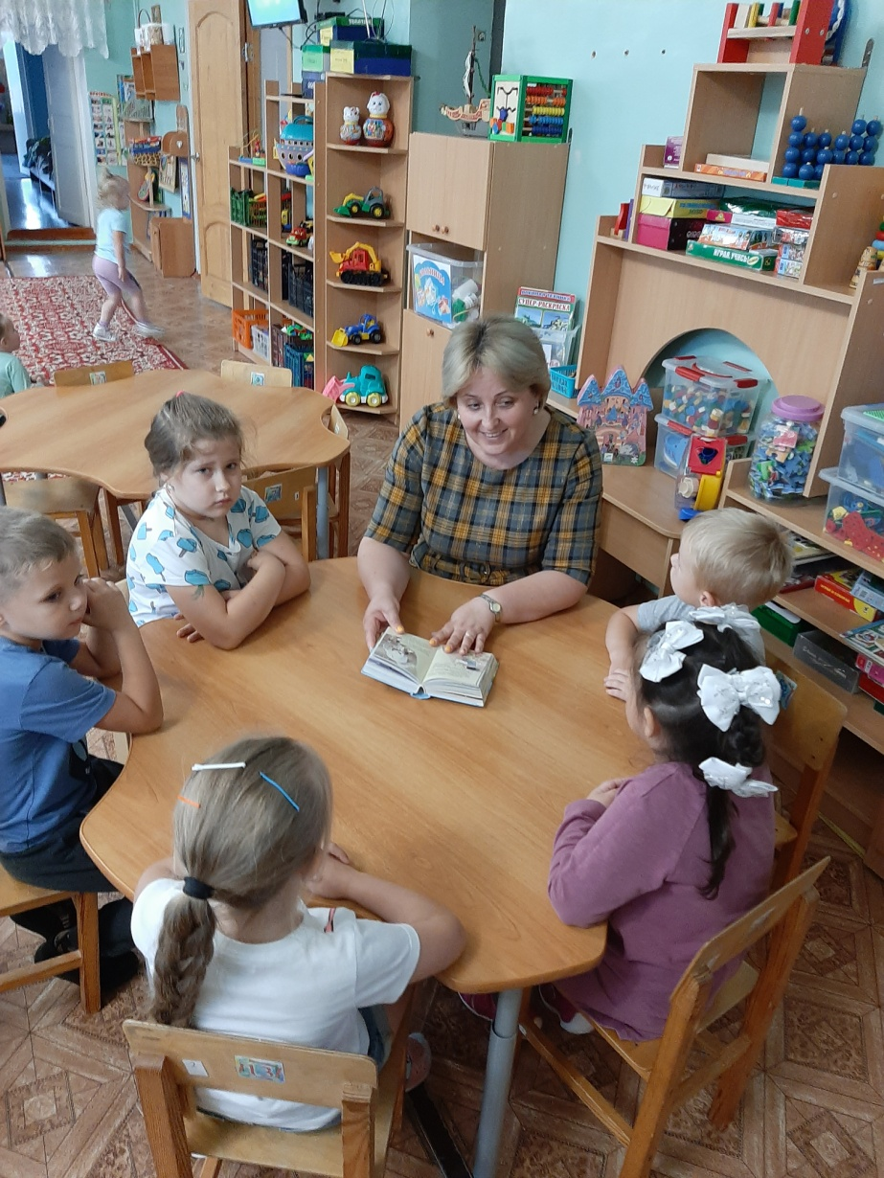
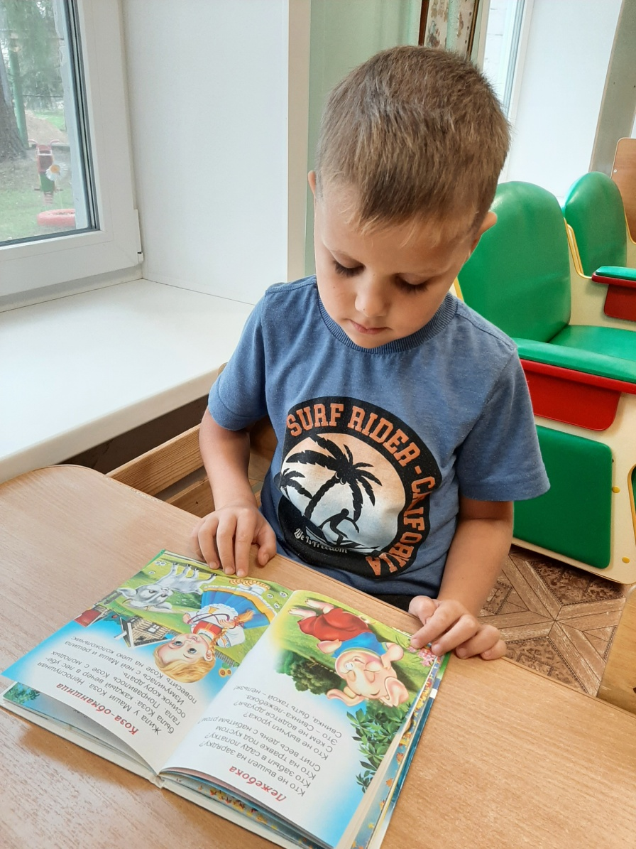

Slide 14
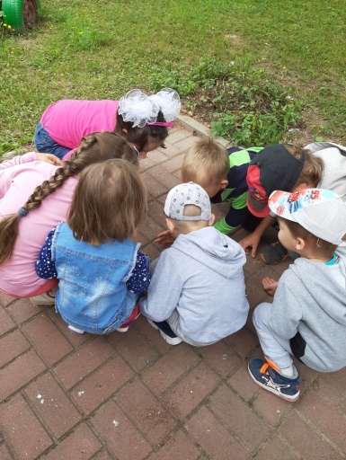
Наблюдения в природе, дети узнали много нового интересного о жизни растений, насекомых, птиц.

Slide 15
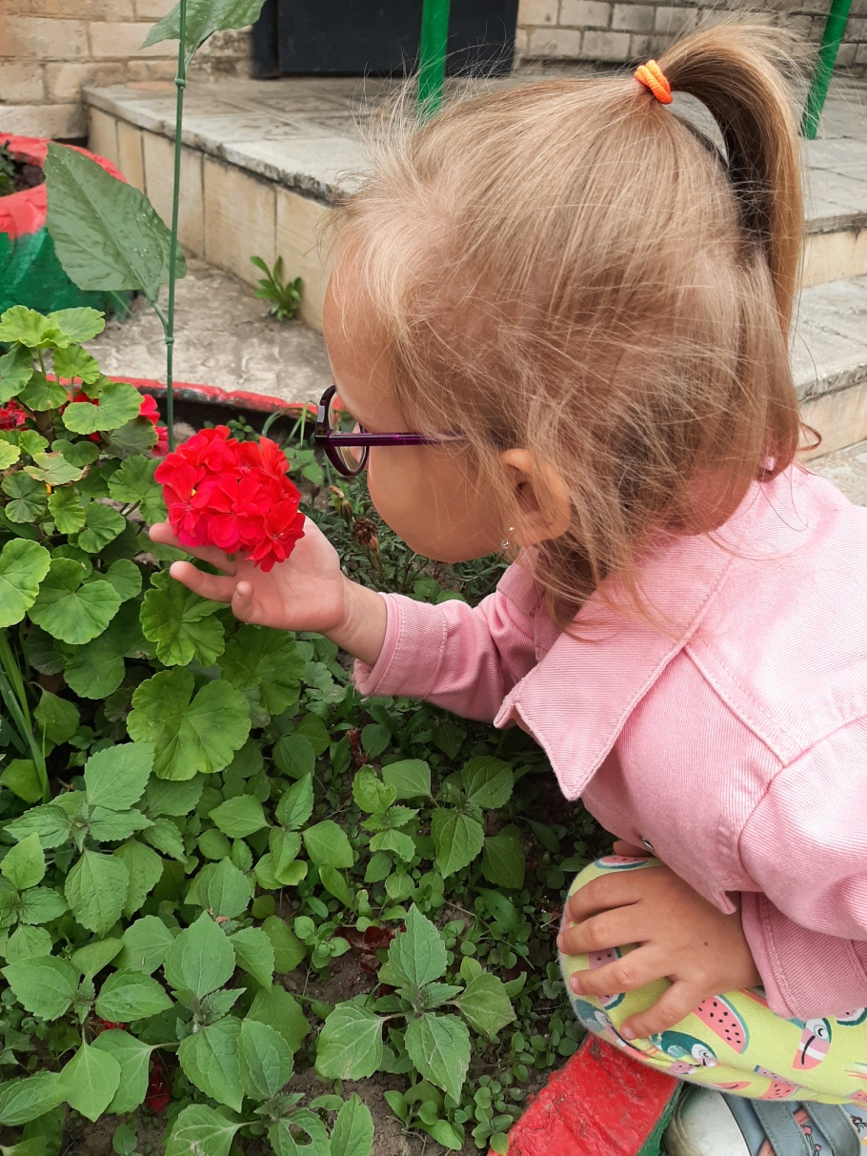
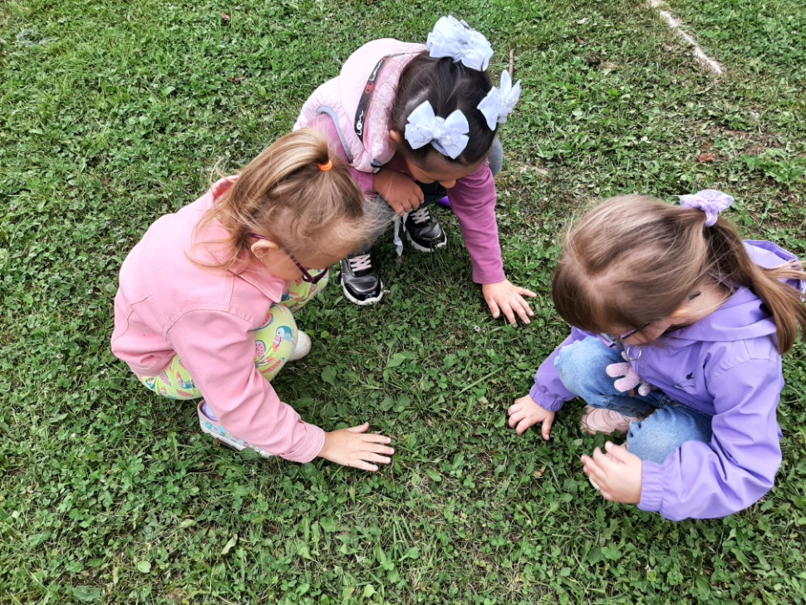

Slide 16
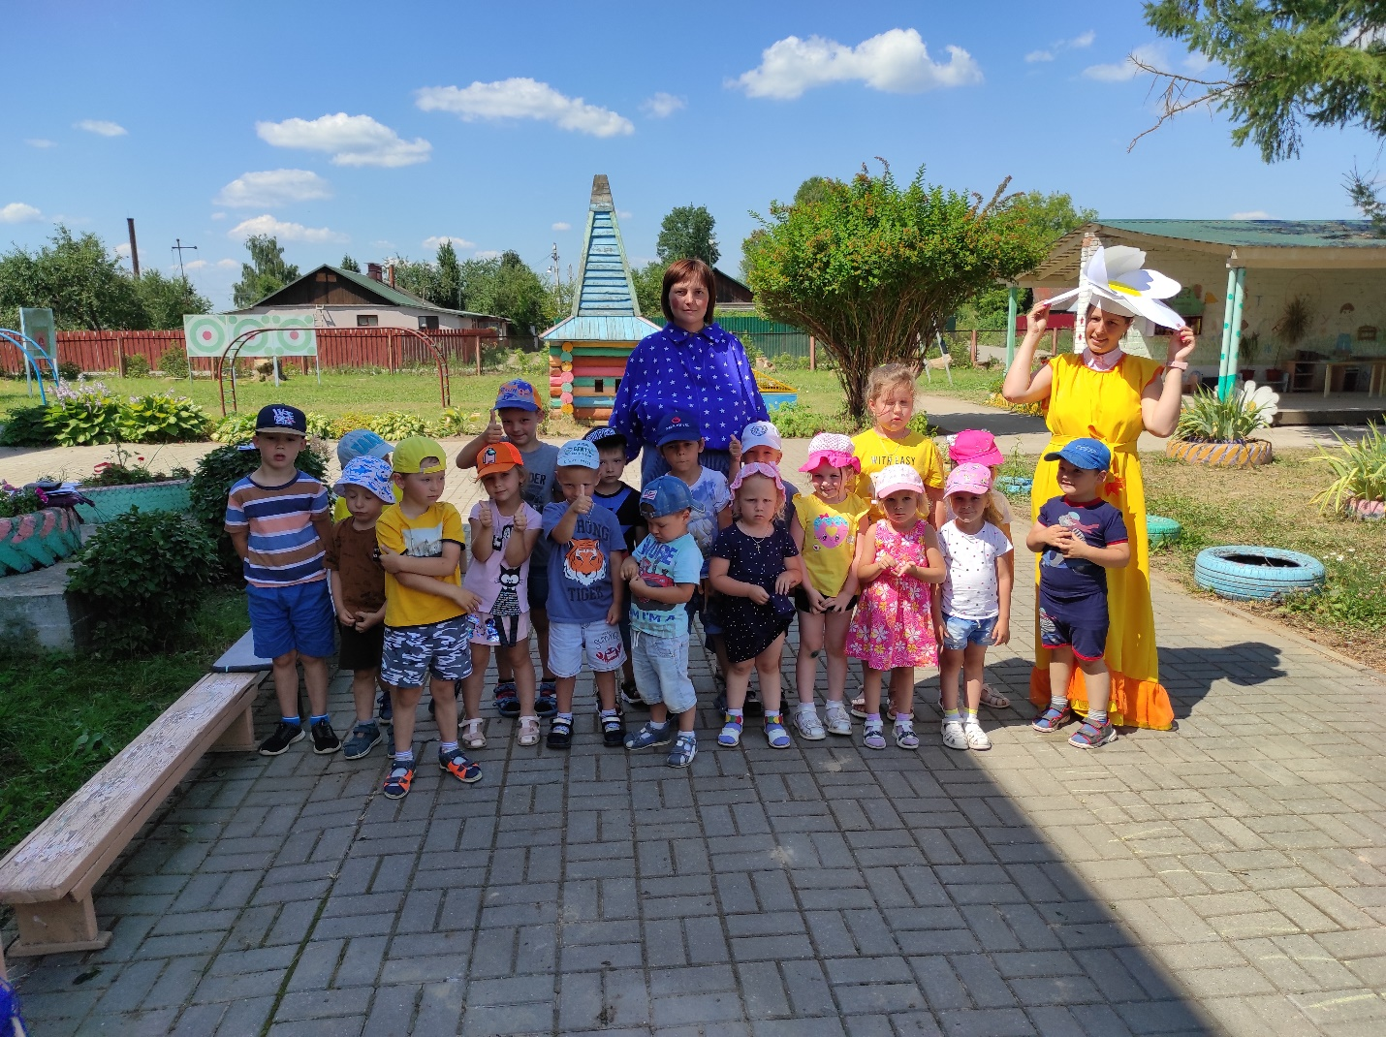
Развлечение «День семьи»

Slide 17
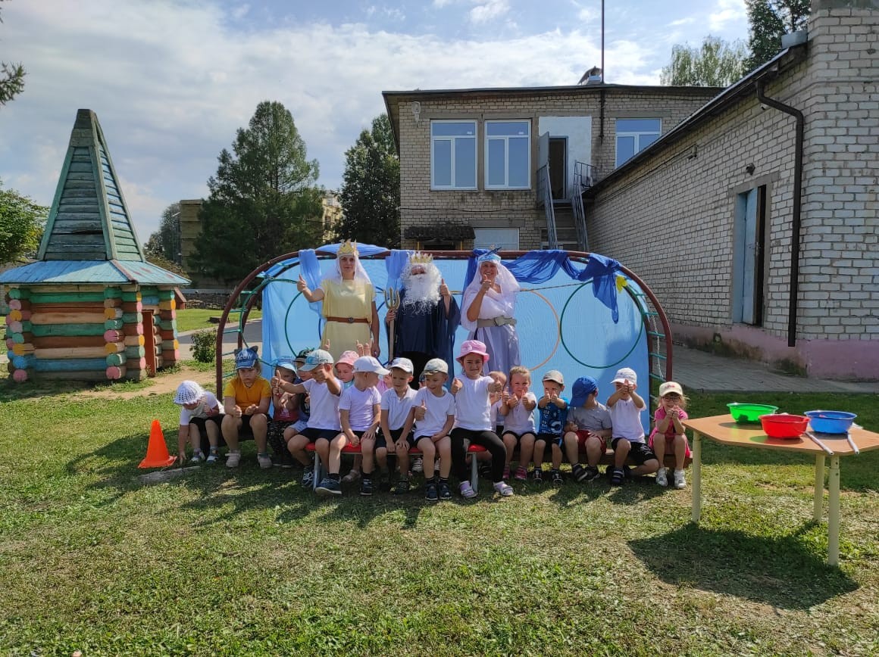
«День Нептуна»

Slide 18
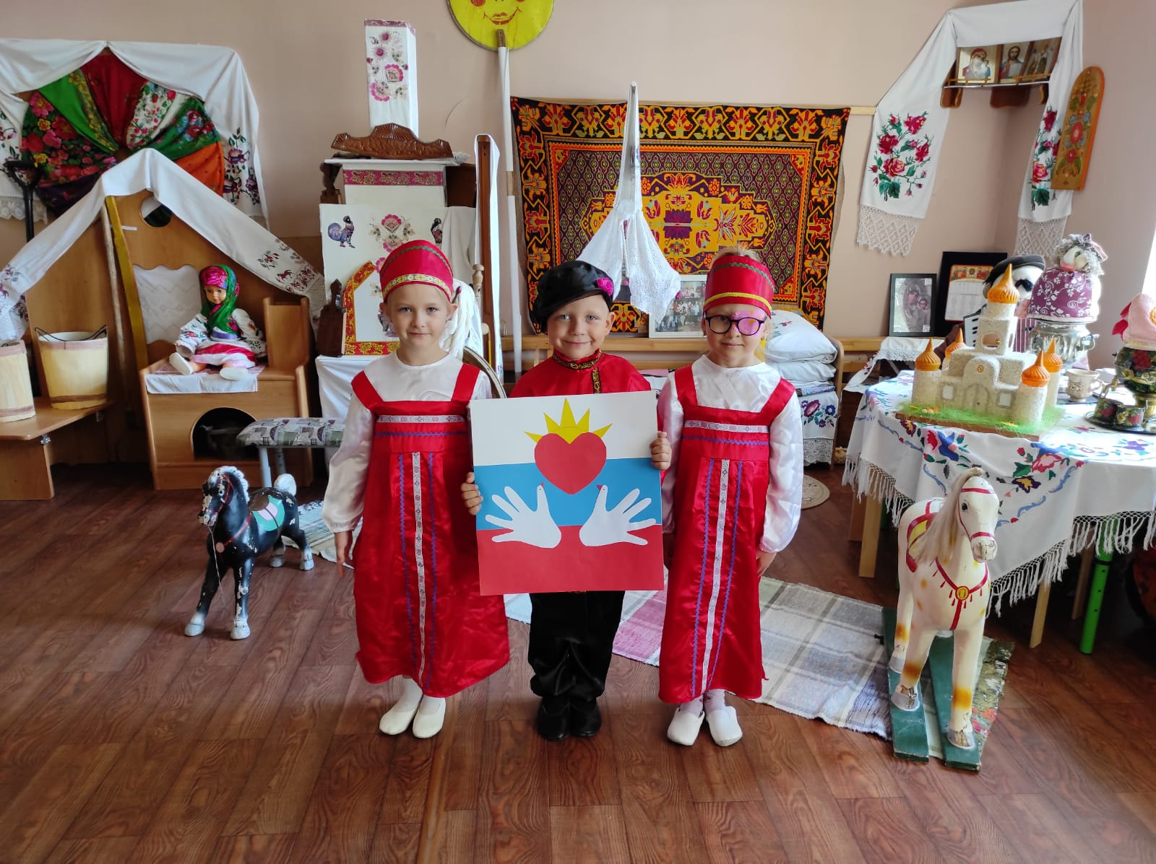
«День Государственного флага Российской Федерации»

Slide 19
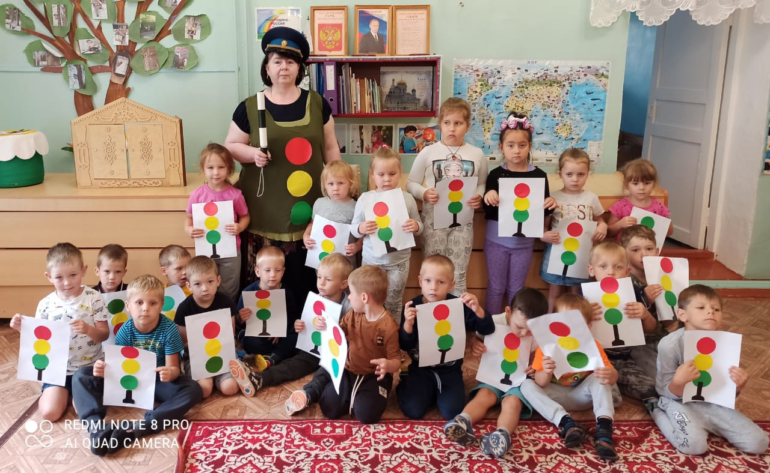
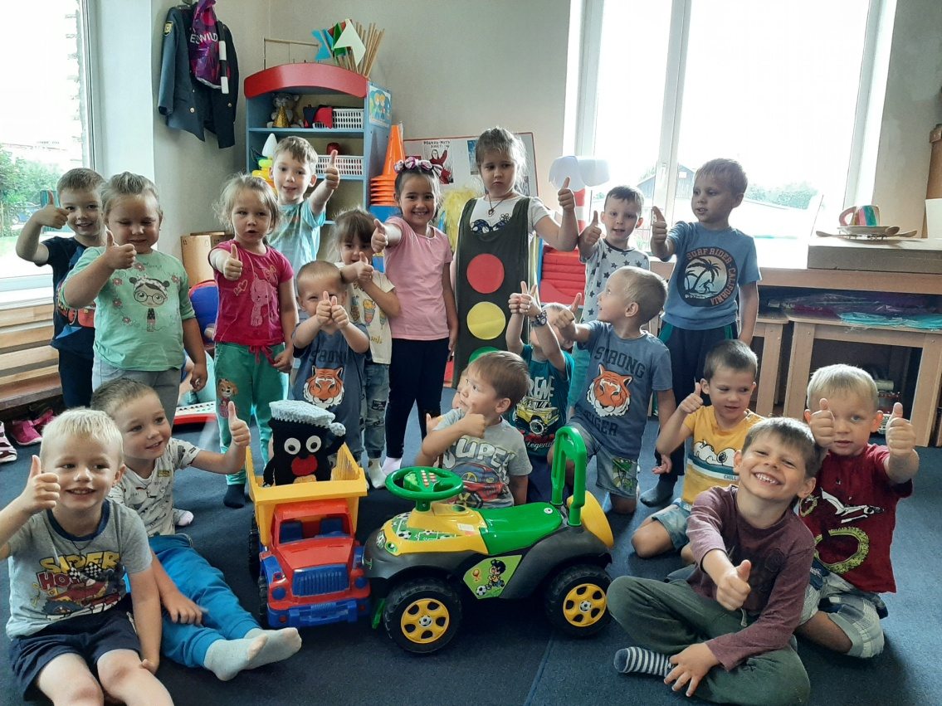
«День светофора»

Slide 20
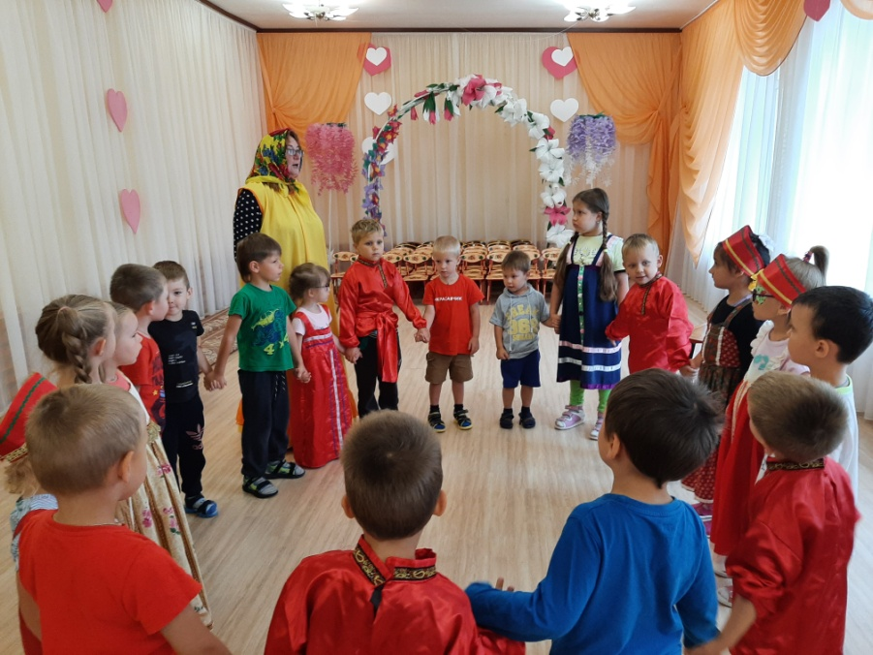
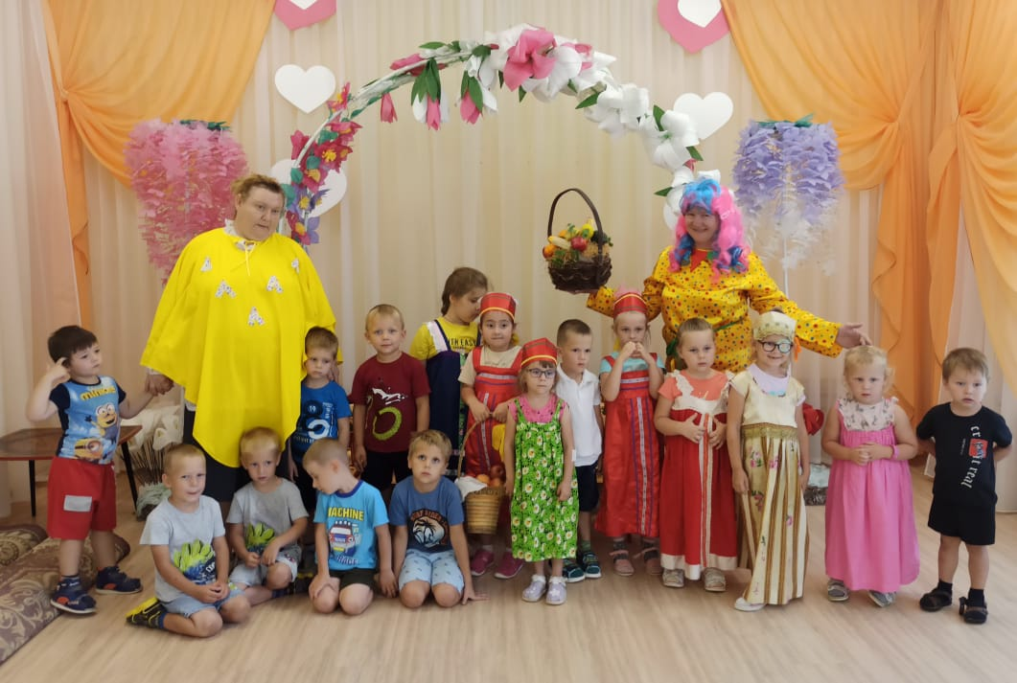
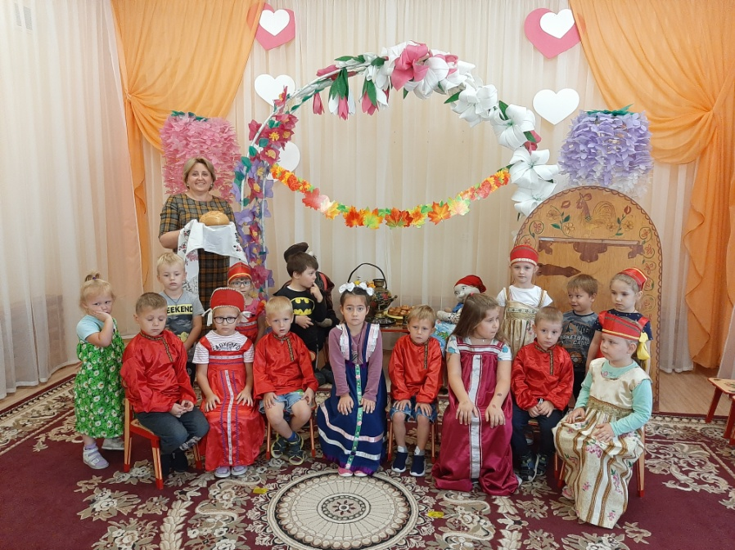
Приобщение к православным праздникам
«Яблочный ,медовый и ореховый спас»

Slide 21
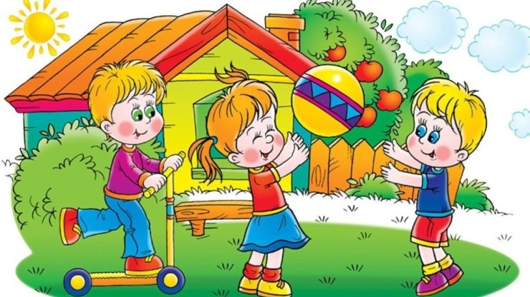
Почему для всех ребят
Лета не хватает?
-Лето, словно, шоколад,
Очень быстро тает!

